Slide 1
Тема: разработка мобильной игры
Проект представляет: даниэль аванесов
Руководитель: антон гаращенко

Slide 2
Цели и задачи проекта
Цель проекта: Продемонстрировать свои знания и умения в программировании
Задачи проекта:
Научиться создавать мобильные игры
Познакомиться с движком Unity
Показать, чего я добился за курс по C++
1

Slide 3




ЖАНР ИГРЫ
Жанр игры – кликер. Это Значит, что вся суть игры заключена в одно касание пальцем и улучшения навыков. Сейчас данный жанр набирает популярность и есть очень много популярных игр по этому жанру.
2

Slide 4

КОРОТКО О МОЕЙ ИГРЕ
Моя игра сделана для платформы Android, а конкретнее на движке Unity. Как я уже сказал, жанр моей игры кликер. В моей игре присутствуют такие вещи как:
1. Магазин улучшений 2. Скины 3. Достижения
4. Уровни
3

Slide 5
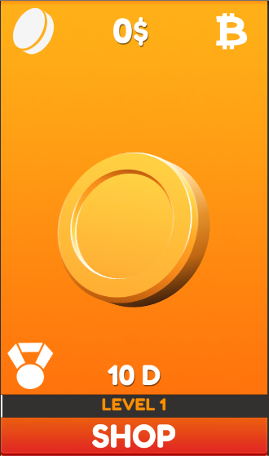
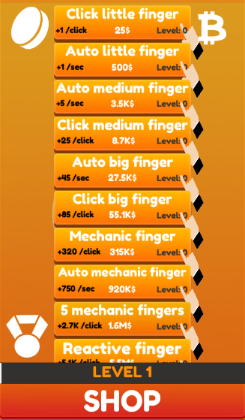
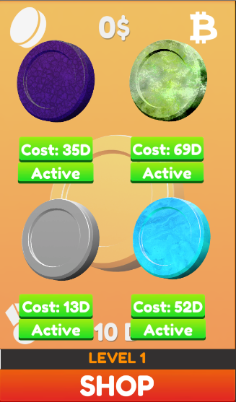
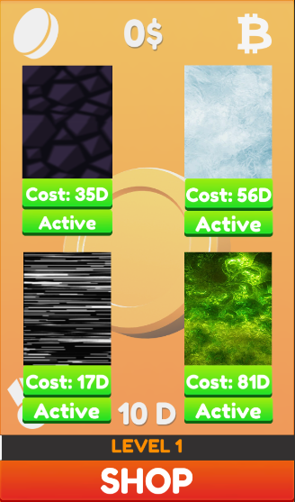
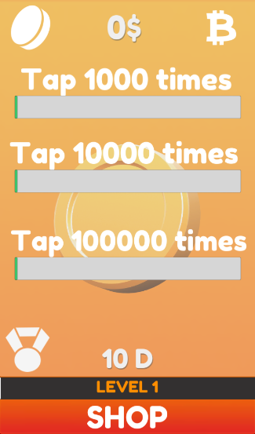
Скрин-шоты из игры
Главная панель
Магазин улучшений
Магазин скинов
Магазин скинов
Достижения
4

Slide 6
НЕСКОЛЬКО СТРОЧЕК КОДА ИЗ МОЕЙ ИГРЫ
Код для моей игры сделан таким образом, что путем написания 17 строчек кода я могу добавлять сколько угодно улучшений для кликов. Все это достигается путем добавления в игру массивов.
В этой игре я делал акцент на код, ибо это моя первая игра на движке Unity, и вообще, первая мобильная серьезная игра. Так-что код я старался сделать как можно лучше.
Пример на следующем слайде.
5

Slide 7
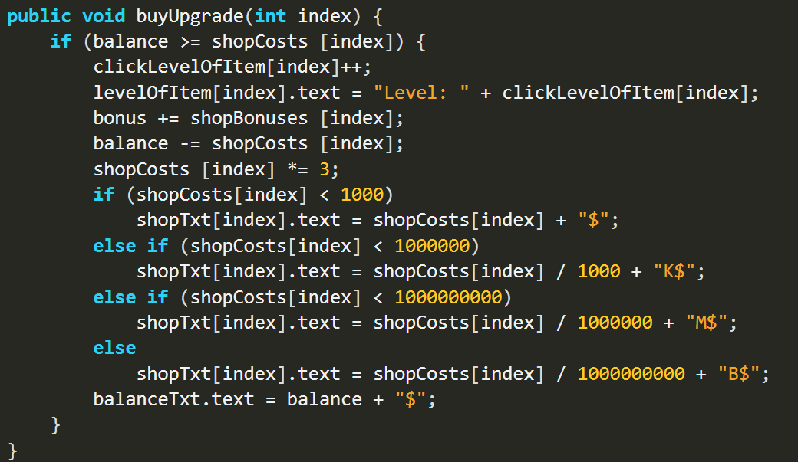
Сокращение количества денег путем добавления символов «K» «M» «B»
6

Slide 8
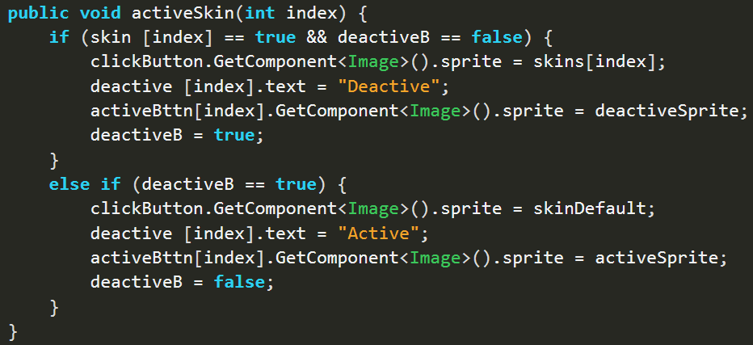
КОД УСТАНОВКИ СКИНОВ НА МОНЕТКУ
7

Slide 9

ПЛЮСЫ МОЕЙ ИГРЫ
Следование трендам (скины, жанр)
Простота геймплея
Удобный код
Неплохое оформление
8

Slide 10
ССЫЛКА НА ИГРУ
В игре пока-что не сделано сохранение, ибо это бета версия игры, ссылку на скачивание для теста можете найти здесь. Всем спасибо! Ссылка: yadi.sk/d/EUm0KjUT3SyxCT
9

